Slide 1
Wie Computer zufällige Zahlen generieren

Slide 2
Wo braucht man Zufallszahlen?
Auslosungen
Statistiken
Stichproben aus einer Grundgesamtheit
Spiele
Physiksimulationen

Slide 3
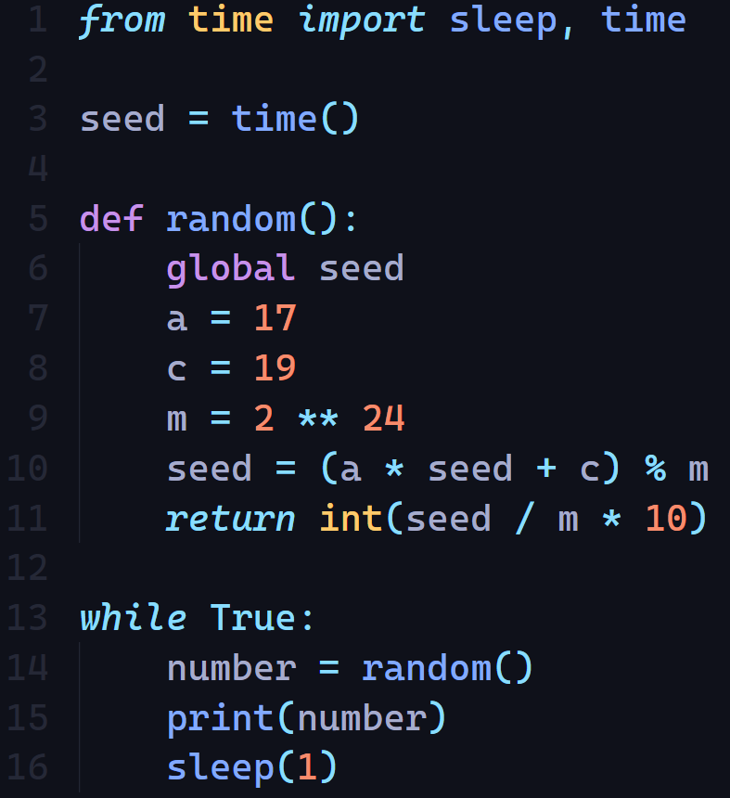
Problem?
?
Computer
rechnet
Zufällige Zahlen

Slide 4
Quasizufallszahlen
Nur zufällig scheinend
Durch bestimmte Rechnungen berechnet
Entstehen durch Verechnungen mit
Primzahlen

Slide 5
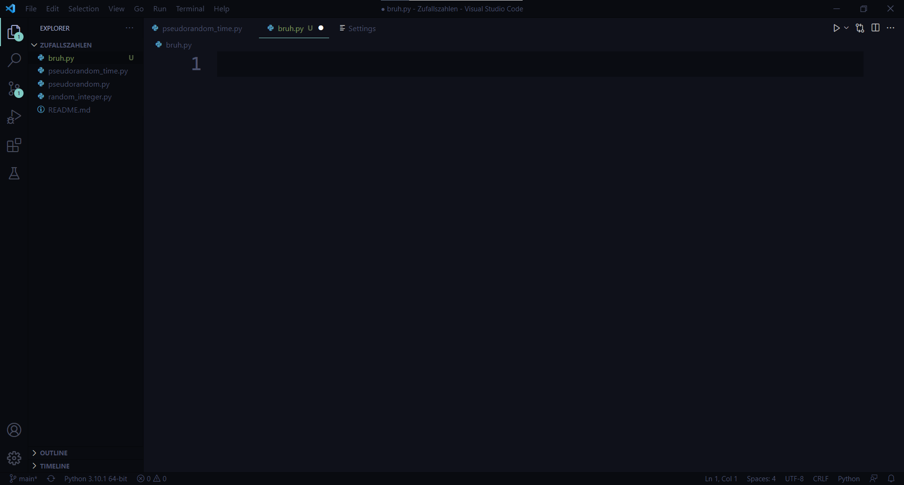

Slide 6
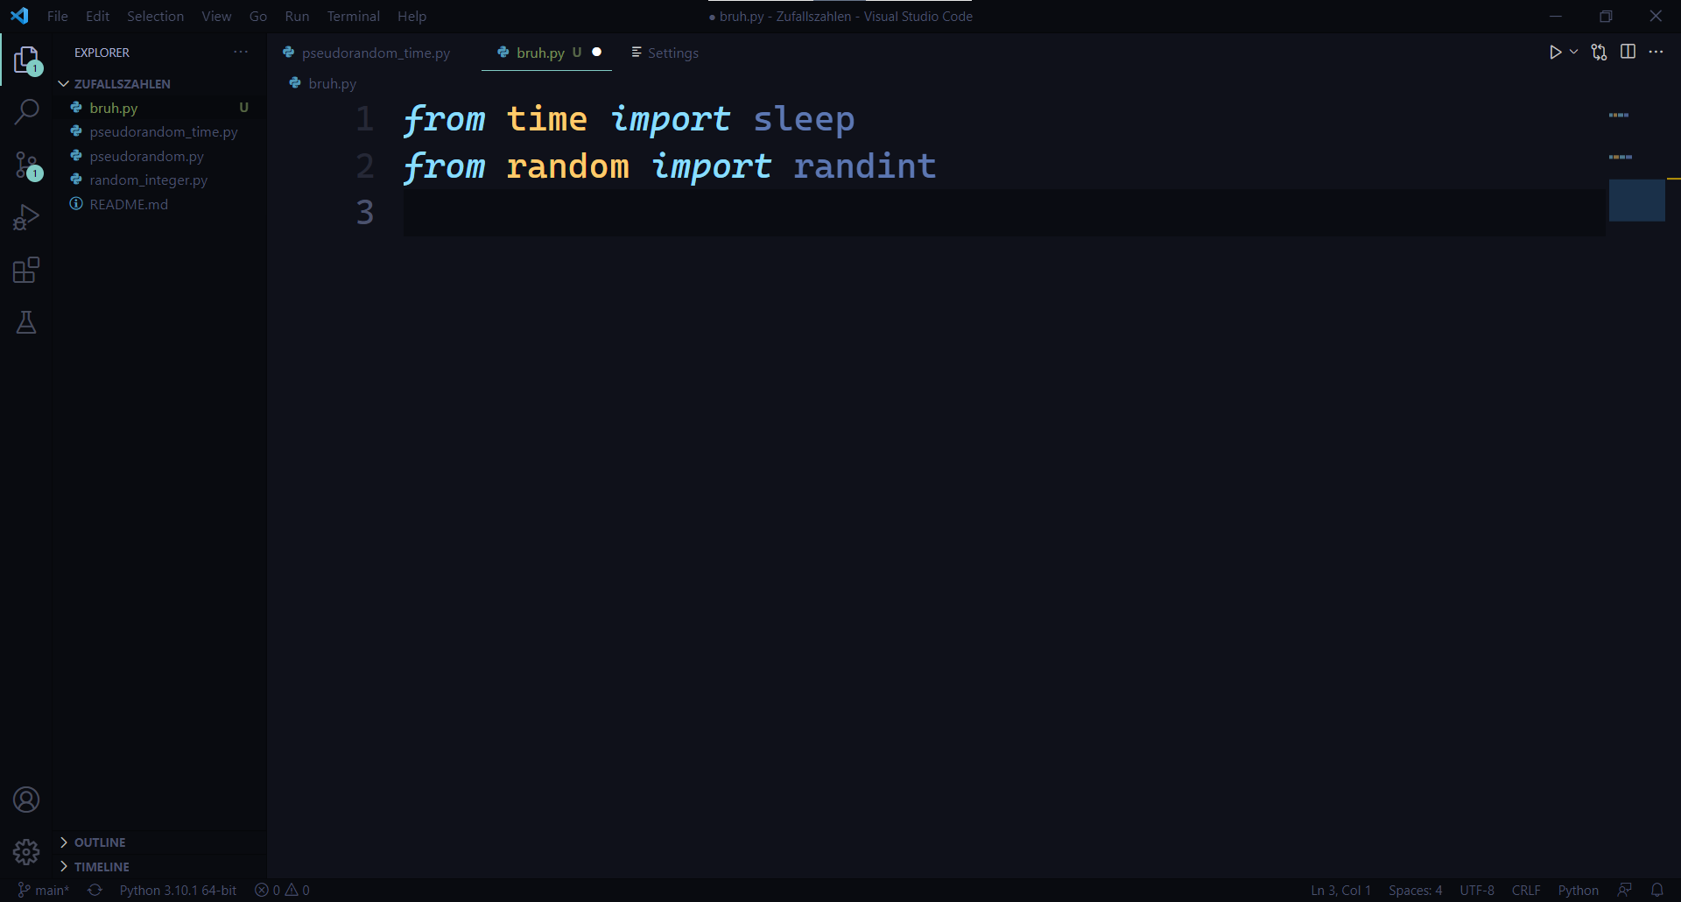
📦

Slide 7
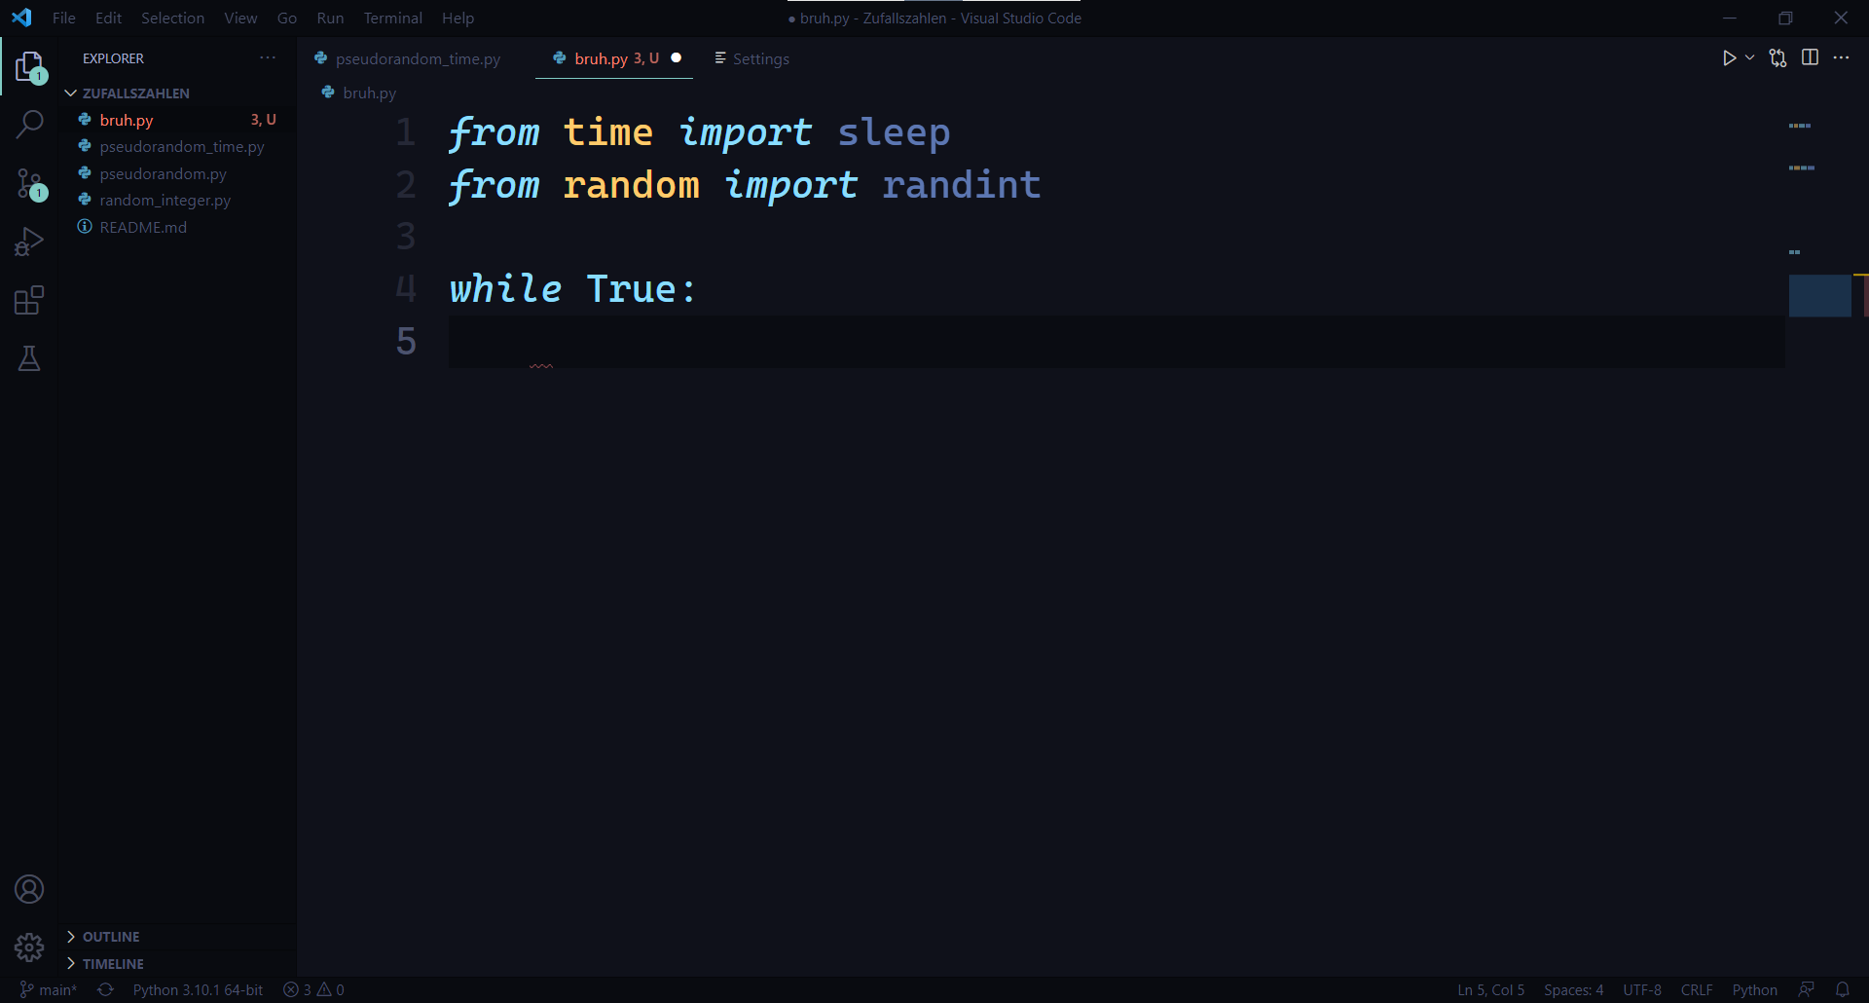
🔁

Slide 8
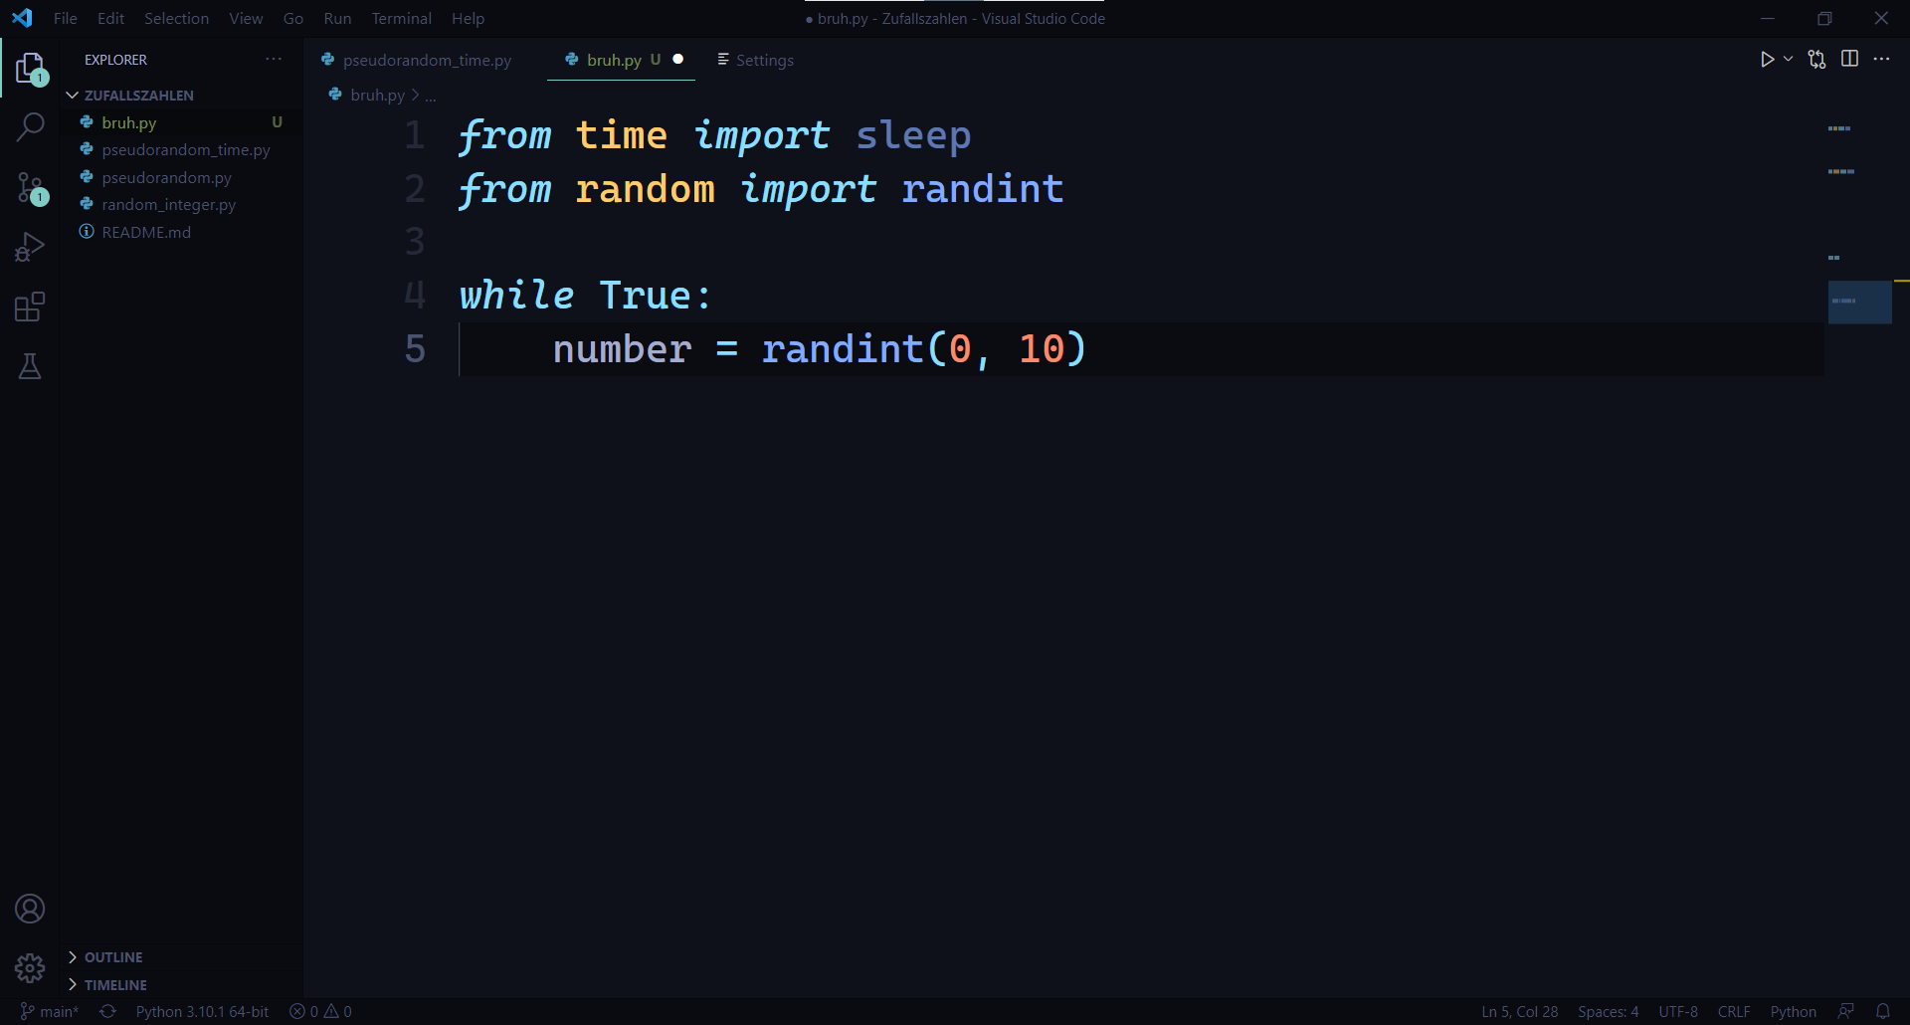
0️⃣…🔟

Slide 9
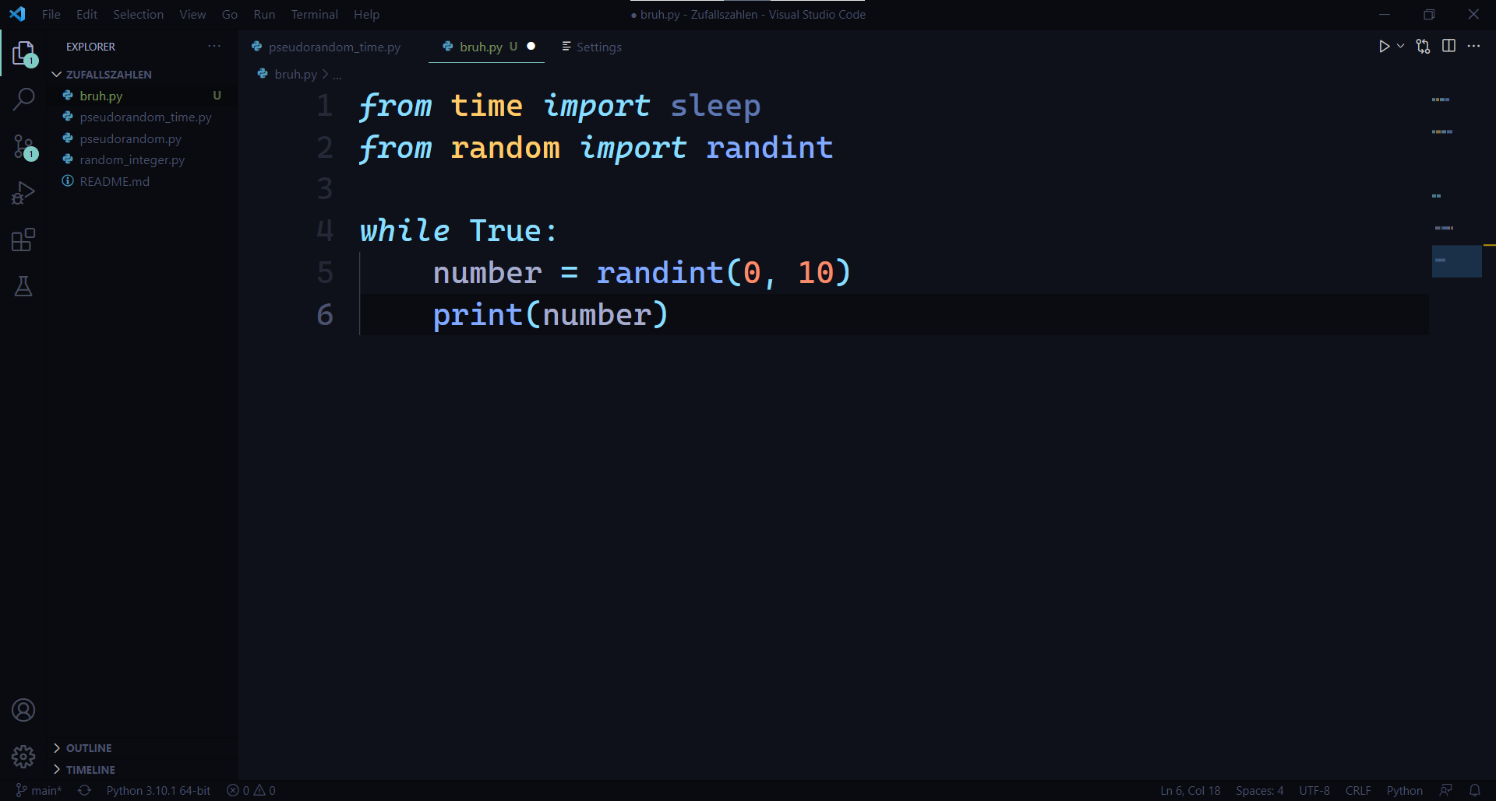
🖨

Slide 10
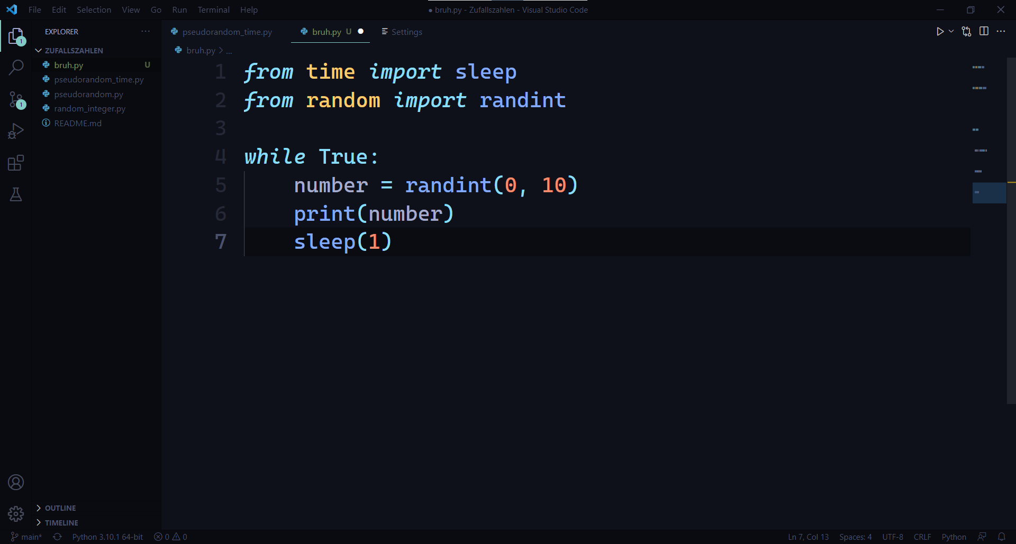
⌛

Slide 11
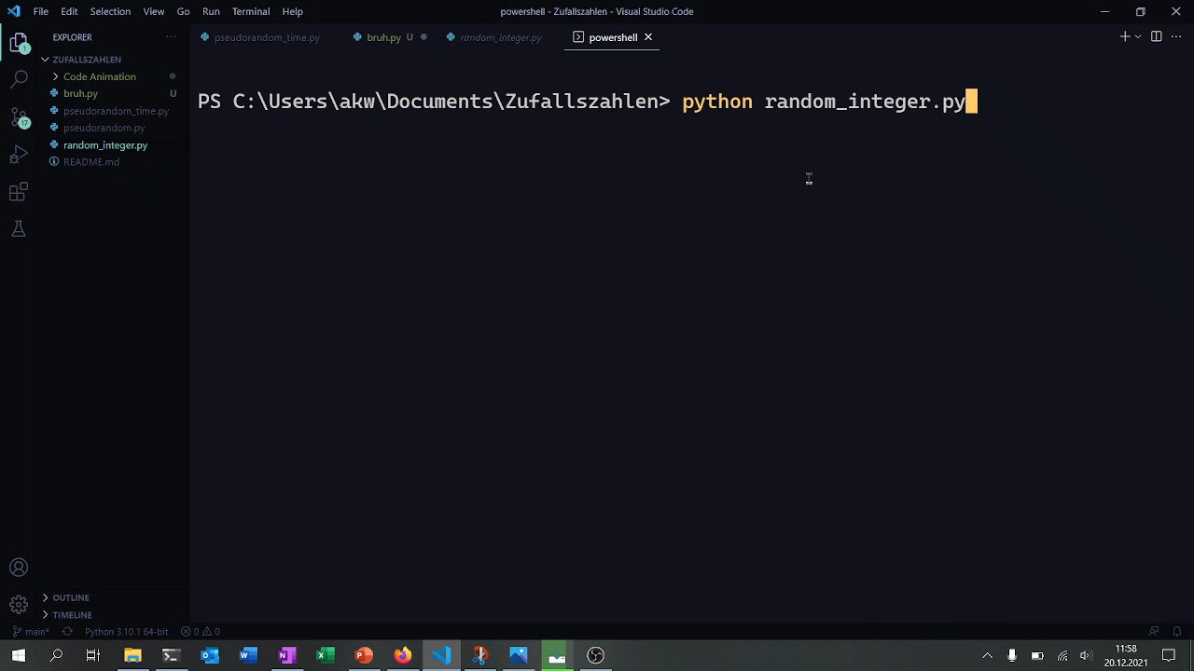

Slide 13
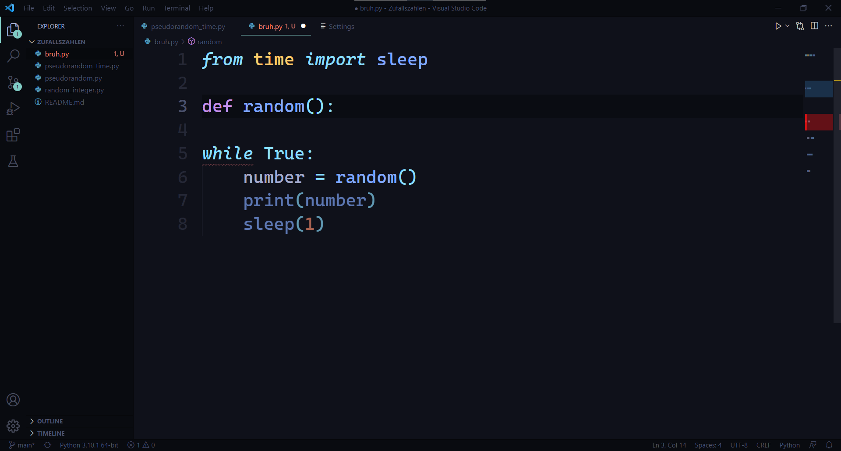
⚙

Slide 14
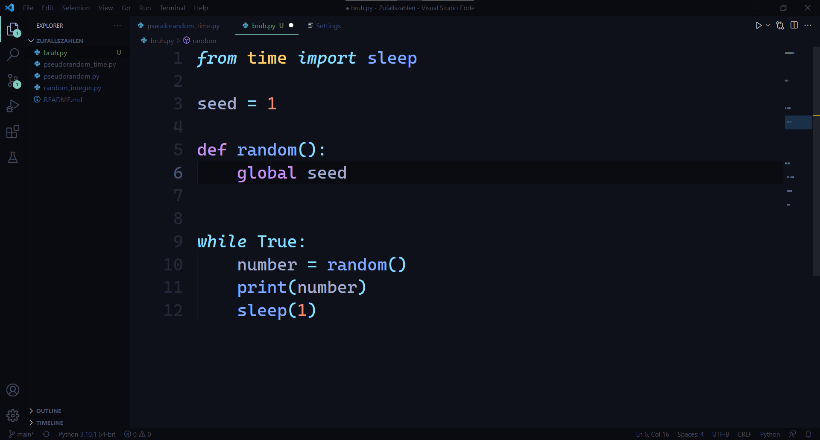
🌾
🌍

Slide 15
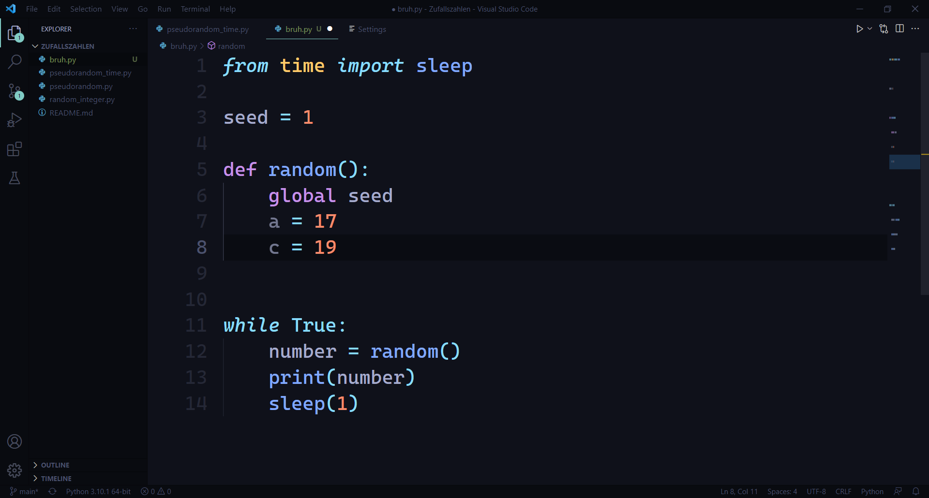

Slide 16
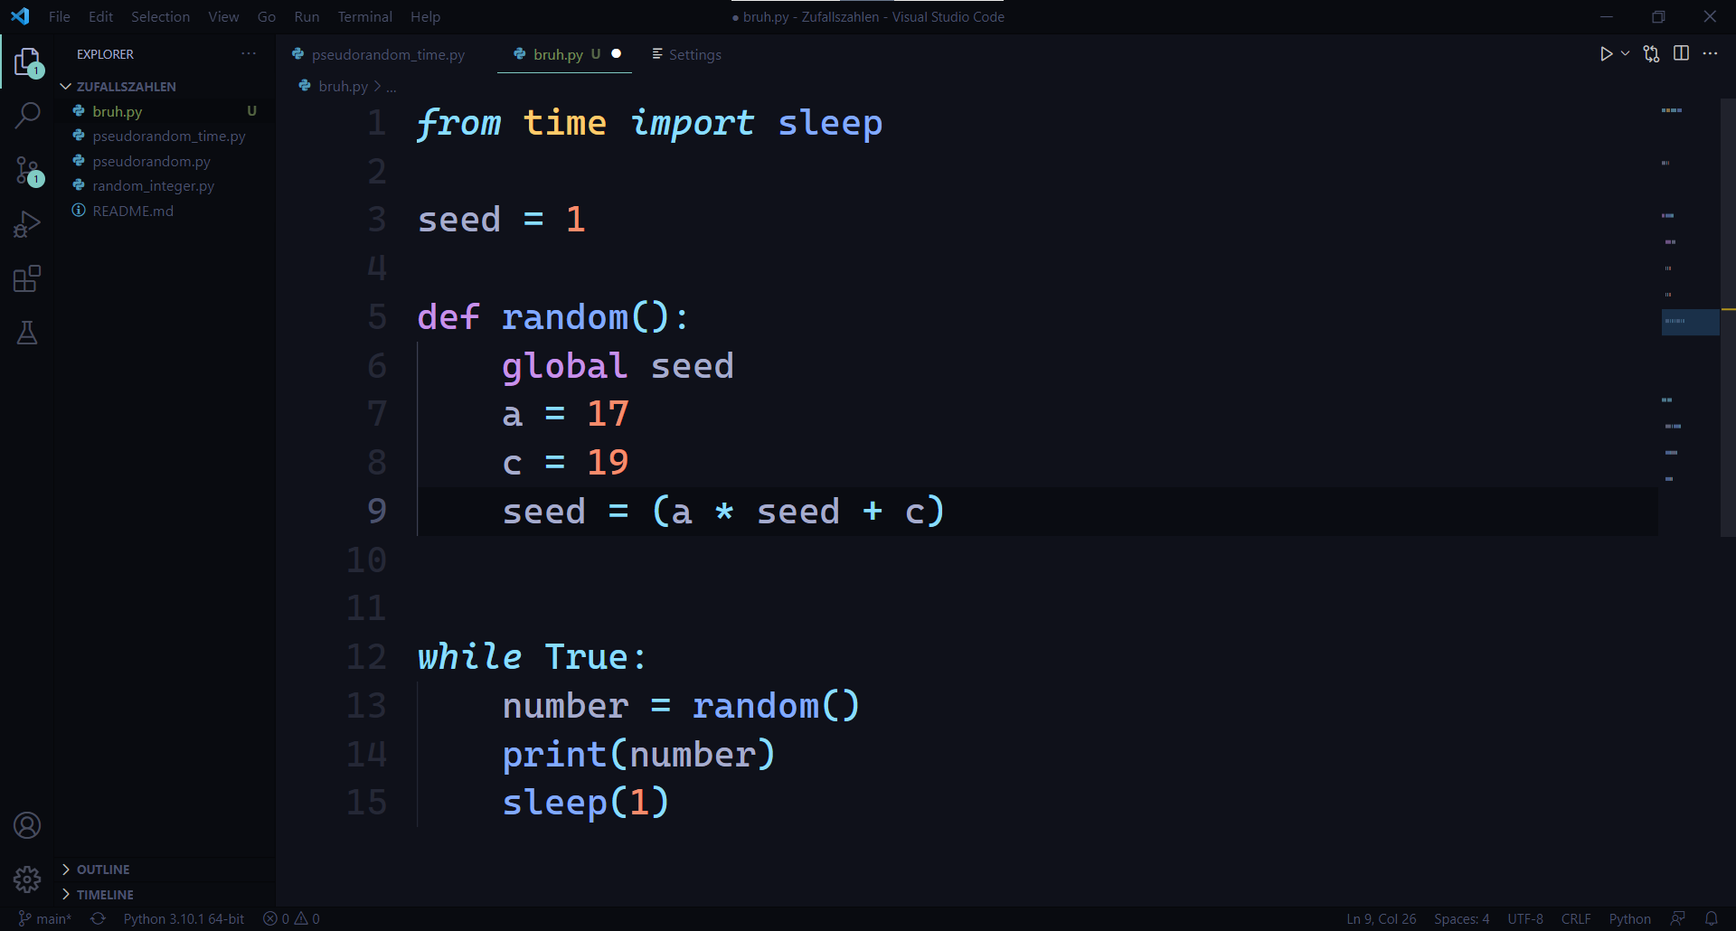
📈

Slide 17
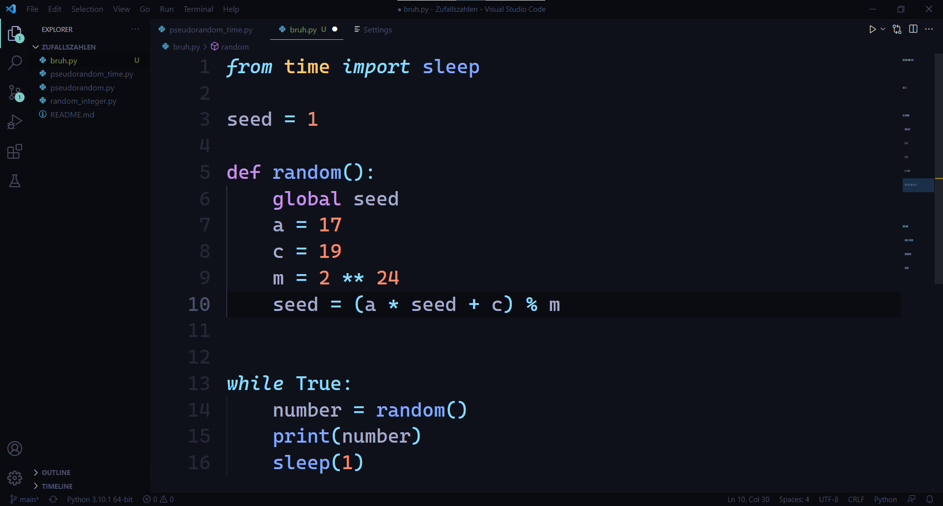
🚫

Slide 18
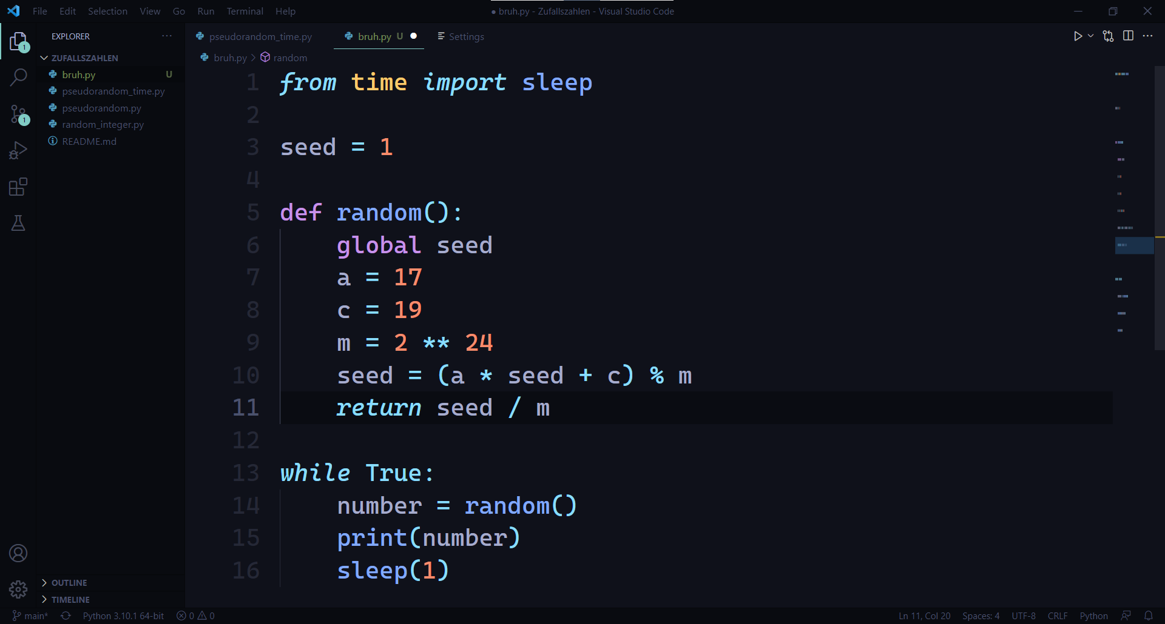
0️⃣…1️⃣

Slide 19
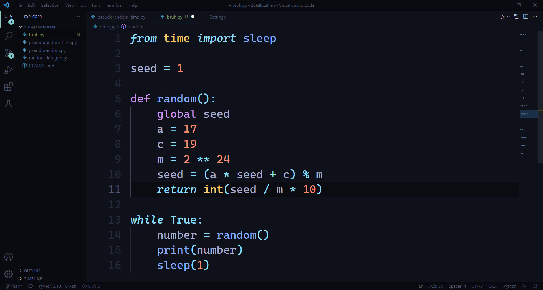
0️⃣…🔟

Slide 20
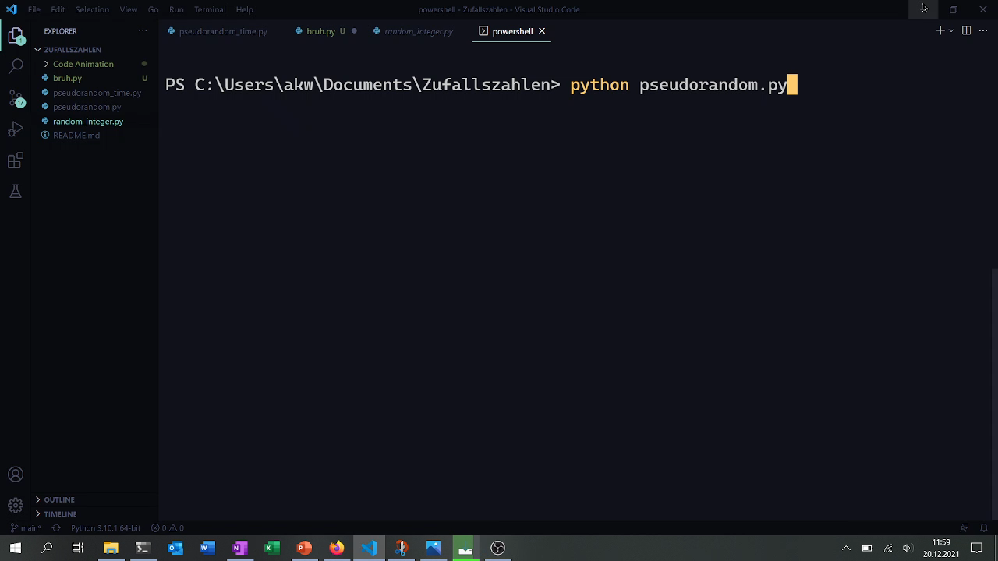

Slide 21
Lösungsansätze
Physikalische Einflüsse

Slide 22
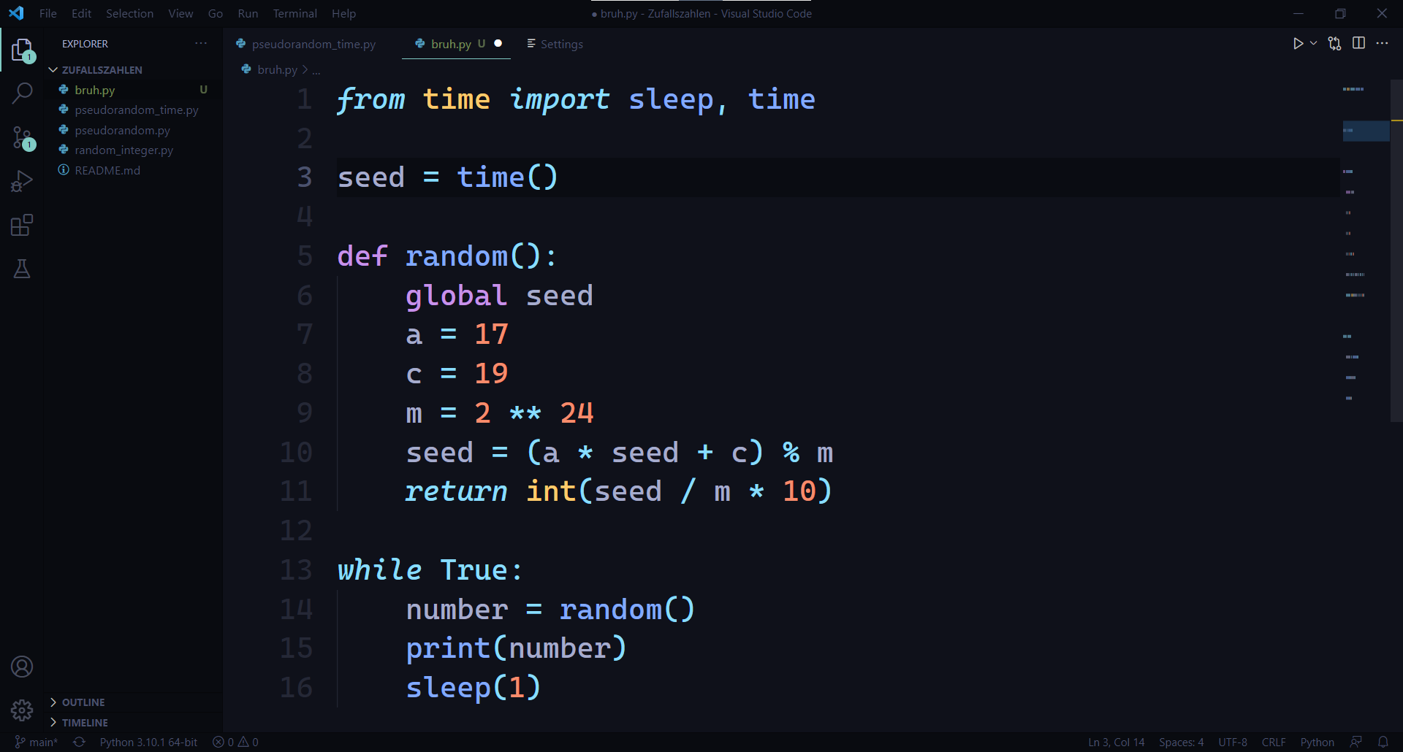
📦
🕒

Slide 23
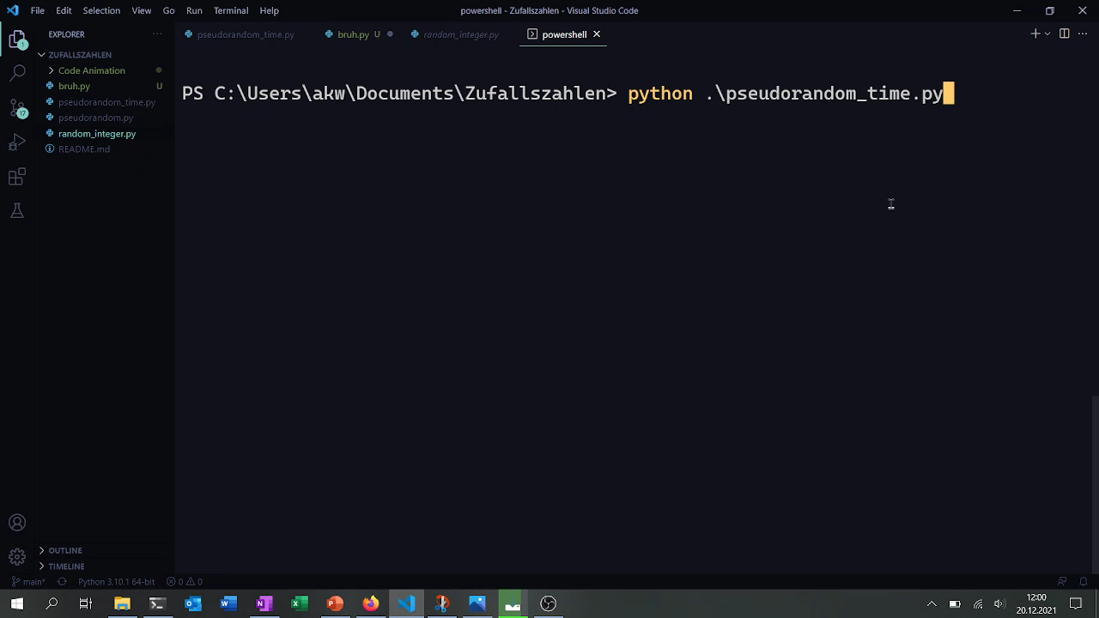

Slide 24
Umsetzung IRL
Bei Betriebssystemen:
Bsp. Linux: Datei /dev/random bzw. /dev/urandom mit immer „zufälligem“ Inhalt
Bei Mobilgeräten:
Zuhilfenahme physikalischer Eigenschaften

Slide 25
Bilderquellen

